Slide 1


Mobile/WebService Project
FinalTerm 보고서
제목 : 헬스장 운동기구 사용 감지 서비스
학번: 2020105577
이름 : 강동규
Image Processing Lab

Slide 2

목차
요구조건
목적
필요성
기능 계획(신규 또는 추가 기능 중심)
사용자 시나리오(Ui 구성)
기대효과
2

Slide 3
요구조건
1. Edge System(Python 기반, 공통)
1-1. YoloV5 pretrained model 사용
대체 가능 함
1-2. Ms coco 훈련데이터 기준 검출 객체 (Classes) : 80가지 객체 검출 기능
대체 가능 함
1-3. 한 종류의 객체를 동일한 객체로 가능한 Change Detection
1-4. 게시를 위한 HTTP Restfull API 사용(공통)
1-5. 추가기능
2. Service System(Python, Django 기반, Pythonanywhere 클라우드상 서비스 구동, 일부 확장 기능 가능)
2-1. 사용자 보안 기능(보안키를 이용한 로그인, 공통)
2-2. Image Blog 및 관리 기능(공통, 일부 확장 기능 가능)
2-3. 게시를 위한 HTTP Restfull API 제공(공통)
2-4. Image 목록, 획득을 위한 HTTP Restfull API 제공(신규 추가 필요)
2-5. 추가 기능
3. Client System(Android, Native App, 개별 제안)
3.1. Image list view 기능(공통 기능, 개별 제안)
3.2. Image 목록, 획득을 위한 HTTP Restfull API 사용(신규 추가 필요)
3.3. 공통기능 및 추가기능을 활용한 사용자 시나리오 및 UI 제공 (신규 추가 필요)
3-4. 추가 기능
Image Processing Lab

Slide 4
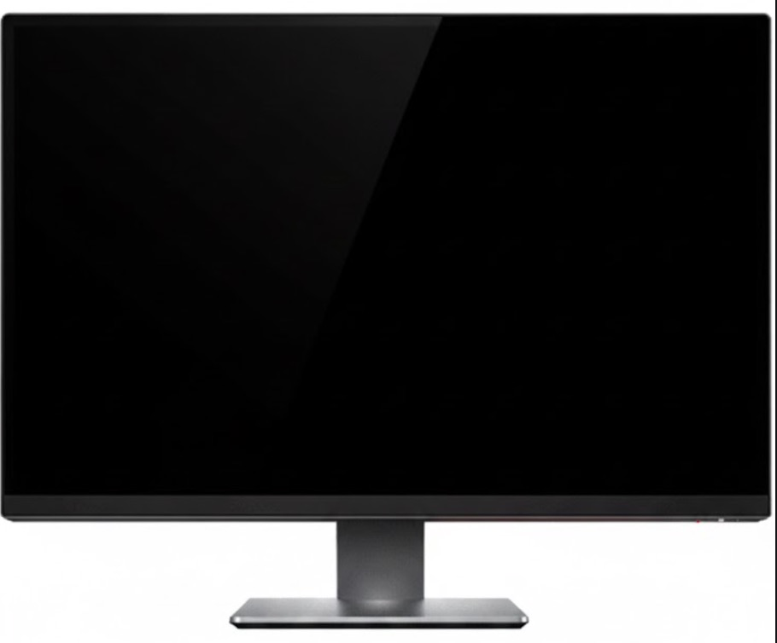

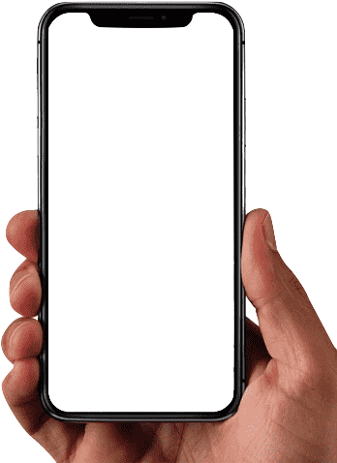



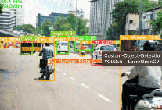

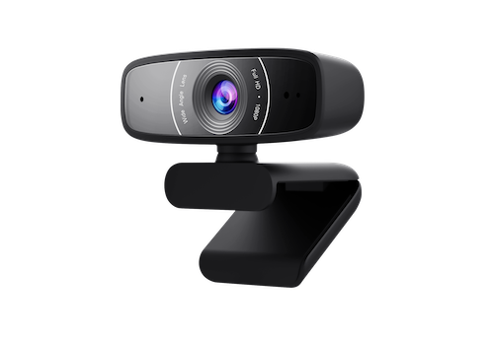







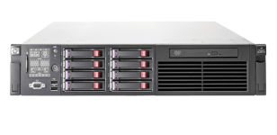
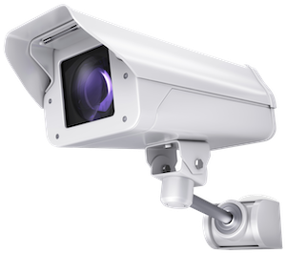

시스템 구성도 (변경 된 사항 적용)
시스템 구성도
관리자
HTTP/Restful API
HTTP
Django :8080
사용자
Change Detection
HTTP
Gym Equipment Monitoring
(Gym Server)
REST API
Machine Events/Stats
USB
RTSP
<EDGE SYSTEM>
<SERVICE SYSTEM>
<CLIENT>
Image Processing Lab

Slide 5
목적
자동화된 스마트 짐 구축
기존의 아날로그 방식에서 벗어나, YOLOv5 AI 객체 인식을 통해 운동기구의 사용 현황을 실시간으로 감지합니다.
자동 기록: 사용 시작/종료 시점 자동 로깅
데이터 시각화: 앱을 통한 실시간 현황 및 통계 제공
이미지 블로그: 사용 순간의 이미지와 이력을 기록
Image Processing Lab

Slide 6
필요성
솔루션의 가치
• 데이터 기반: 정확한 사용량 통계 확보
• 무인 자동화: 센서 부착 없이 영상만으로 감지
• 사용자 편의: 앱으로 언제든 빈 자리 확인
• 효율적 관리: 통계 기반의 기구 재배치
기존의 문제점
• 특정 기구의 쏠림 현상 및 데이터 부재
• 감(Intuition)에 의존한 비효율적 운영
• 이용자의 대기 시간 예측 불가능
• 직원의 수동 관리로 인한 인건비 부담
Image Processing Lab

Slide 7
기능 - 조건대비표
시스템 구분 | 세부기능 | 구현 여부 | 대체 여부 | 소스 파일명 (함수 또는 class명)
1. Edge System(Python 기반, 공통) | 1-1. YoloV5 pretrained model 사용(대체 가능) | O | X | yolov5/detect.py
 | 1-2. Ms coco 훈련데이터 기준 검출 객체 (Classes) : 80가지 객체 검출 기능(대체 가능 함) | O | O | yolov5/detect.py yolov5/changedetection.py
 | 1-3. 한 종류의 객체를 동일한 객체로 가능한 Change Detection(대체 가능 함) | O | O | yolov5/changedetection.py
 | 1-4. 게시를 위한 HTTP Restfull API 사용(공통) | O | X | yolov5/changedetection.py
 | 1-5. 기타 추가기능 (환경변수, YAML 설정 지원) | O | X | yolov5/config/gym_detection.yaml yolov5/changedetection.py
2. Service System(Python, Django 기반, Pythonanywhere 클라우드상 서비스 구동, 일부 확장 기능 가능) | 2-1. 사용자 보안 기능(보안키를 이용한 로그인, 공통) | O | X | GymServer/blog/views.py GymServer/blog/models.py (ApiUser)
 | 2-2. Image Blog 및 관리 기능(공통, 일부 확장 기능 가능) | O | O | GymServer/blog/models.py (Post, GymMachine, MachineEvent) GymServer/blog/views.py GymServer/blog/serializers.py
 | 2-3. 게시를 위한 HTTP Restfull API 제공(공통) | O | X | GymServer/blog/views.py GymServer/blog/urls.py
 | 2-4. Image 목록, 획득을 위한 HTTP Restfull API 제공(신규 추가 필요) | O | X | GymServer/blog/views.py (machine_events) GymServer/blog/serializers.py (MachineEventListSerializer)
 | 2-5. 기타 추가 기능 (통계, 날짜 필터링, 이벤트 타입 필터링) | O | X | GymServer/blog/views.py
 | 2.6. 운동기구, 사용자 추가 | O | X | GymServer/blog/admin.py GymServer/blog/models.py
3. Client System(Android, Native App, 개별 제안) | 3.1. Image list view 기능(공통 기능, 개별 제안) | O | X | EventListActivity.java
 | 3.2. Image 목록, 획득을 위한 HTTP Restfull API 사용(신규 추가 필요) | O | X | GymApiService.java
 | 3.3. 공통기능 및 추가기능을 활용한 사용자 시나리오 및 UI 제공 (신규 추가 필요) | O | X | MachineListActivity.java
 | 3-4. 추가 기능 (사용 통계 차트, 날짜 필터링) | O | X | StatsActivity.java
Image Processing Lab

Slide 8
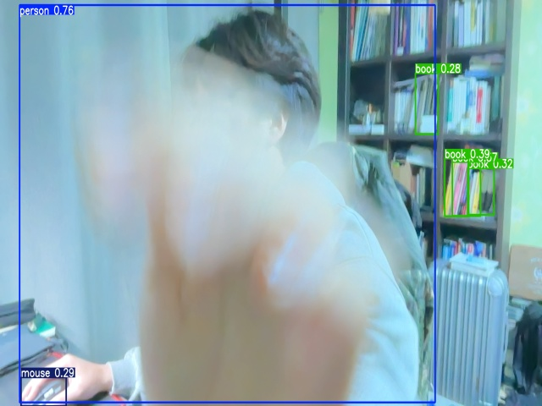
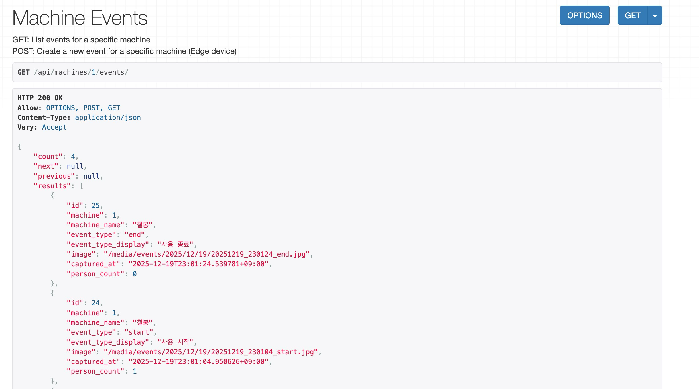
기능 - 1. Edge System(Python 기반, 공통)
1-1. YoloV5 pretrained model 사용 (대체 가능 함)
사람 객체 인식을 위해 사용
(기능 동작 캡처 화면 제시)
1-2. Ms coco 훈련데이터 기준 검출 객체 (Classes) : 80가지 객체 검출 기능(대체 가능 함)
80가지 객체 검출 가능
(기능 동작 캡처 화면 제시)
1-3. 한 종류의 객체를 동일한 객체로 가능한 Change Detection (대체 가능 함)
사람이 인식되었을 때 지속적으로 보일 때 동일 객체로 인식함(데모 영상 증빙)
1-4. 게시를 위한 HTTP Restfull API 사용(공통)
검출한 이미지를 event api 로 게시
(기능 동작 캡처 화면 제시)

Slide 9
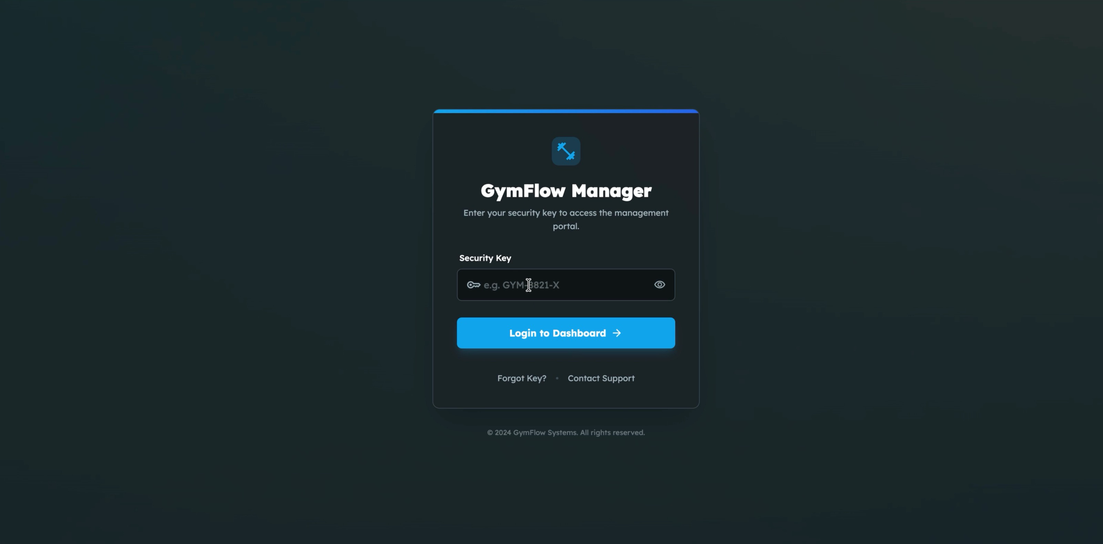
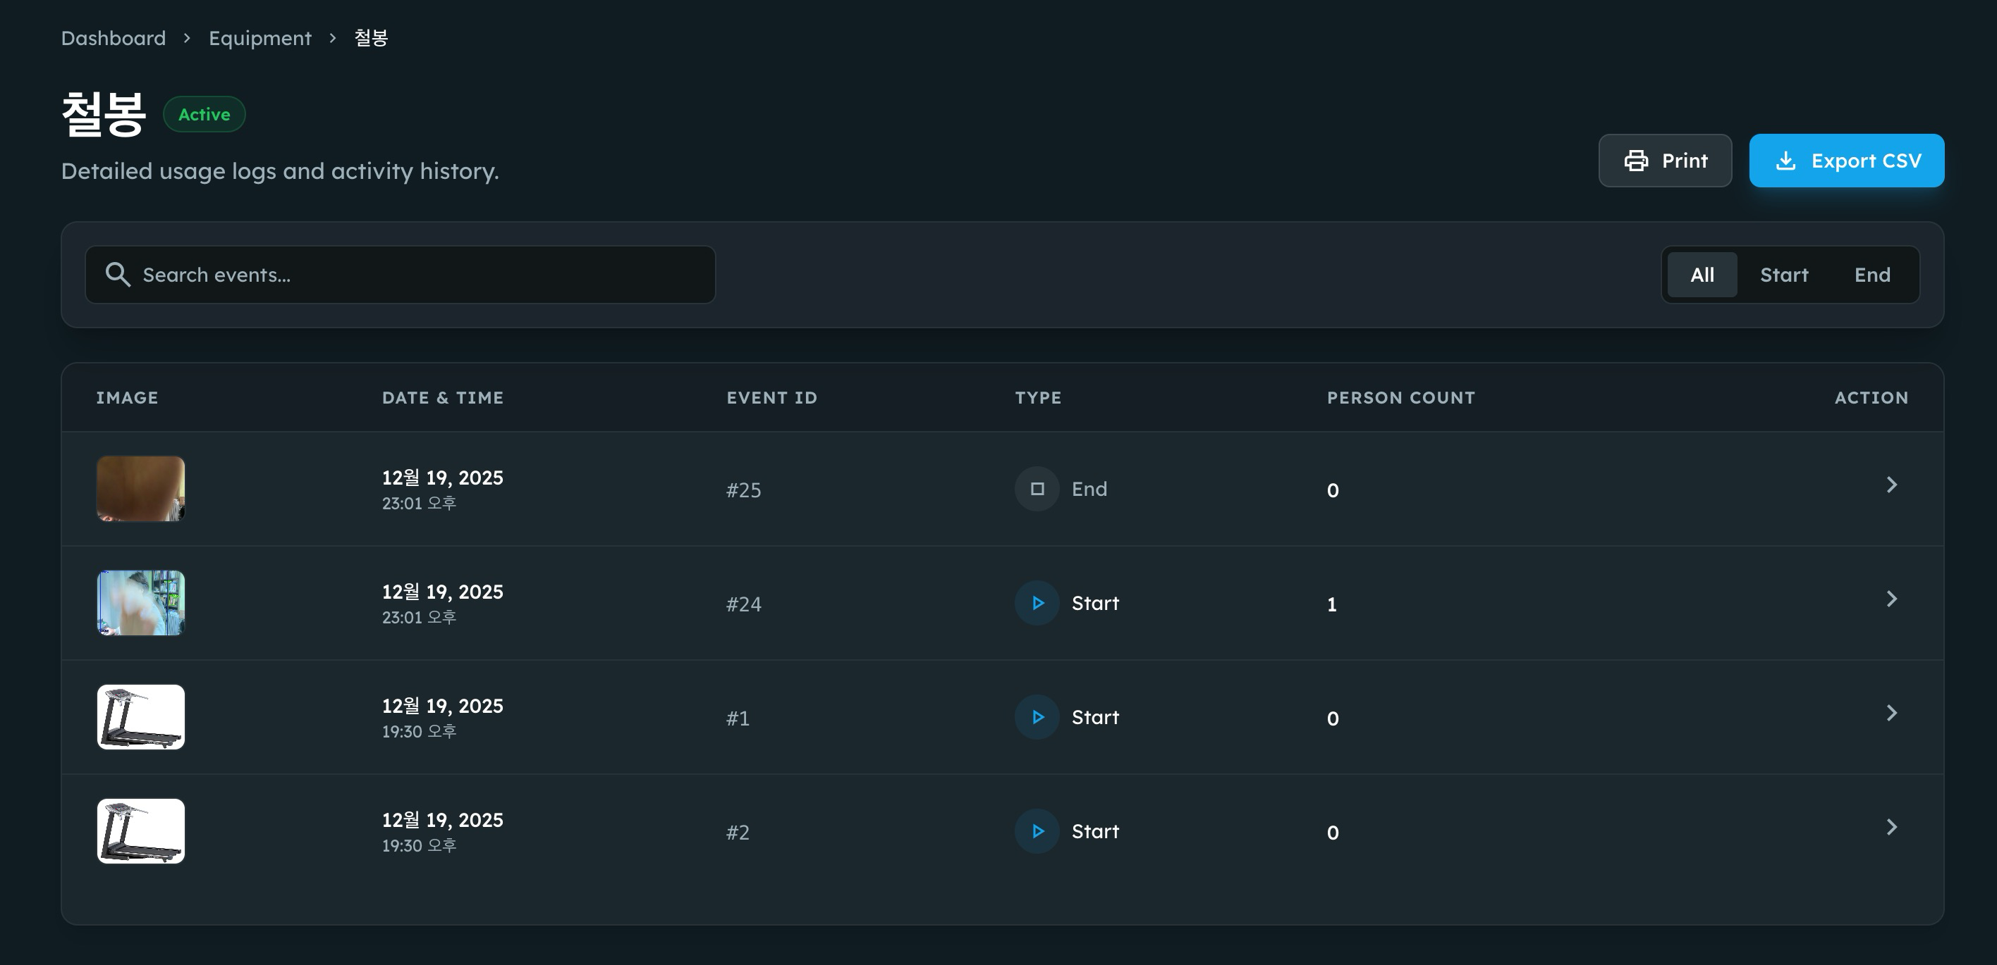
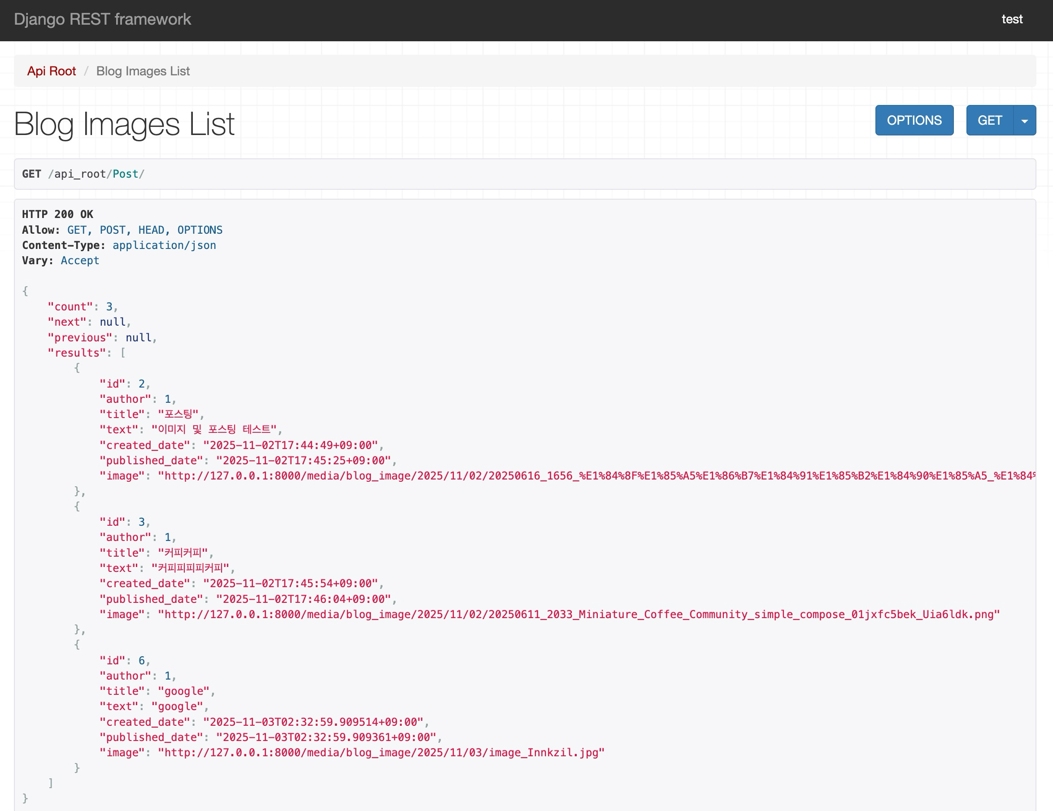
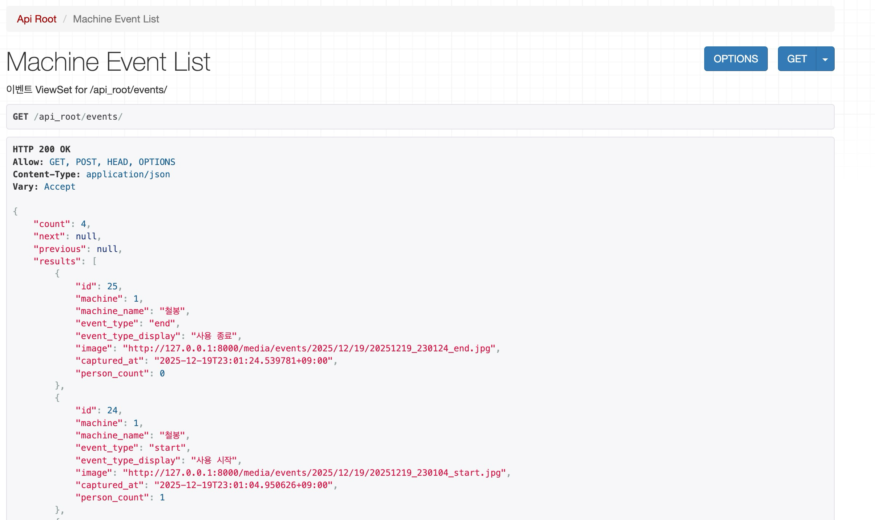
기능 - 2. Service System(Python, Django 기반)
2-1. 사용자 보안 기능(보안키를 이용한 로그인, 공통)
운영자 확인을 위한 보안키 이용한 로그인
(기능 동작 캡처 화면 제시)
2-2. Image Blog 및 관리 기능(공통, 일부 확장 기능 가능)
운동 기구에 따른 이벤트 및 이미지 캡쳐, 확인 가능
(기능 동작 캡처 화면 제시)
2-3. 게시를 위한 HTTP Restful API 제공(공통)
Restful API 제공
(기능 동작 캡처 화면 제시)
2-4. Image 목록, 획득을 위한 HTTP Restfull API 제공(신규 추가 필요)
Event 및 이미지 획득을 위한 api
(기능 동작 캡처 화면 제시)

Slide 10
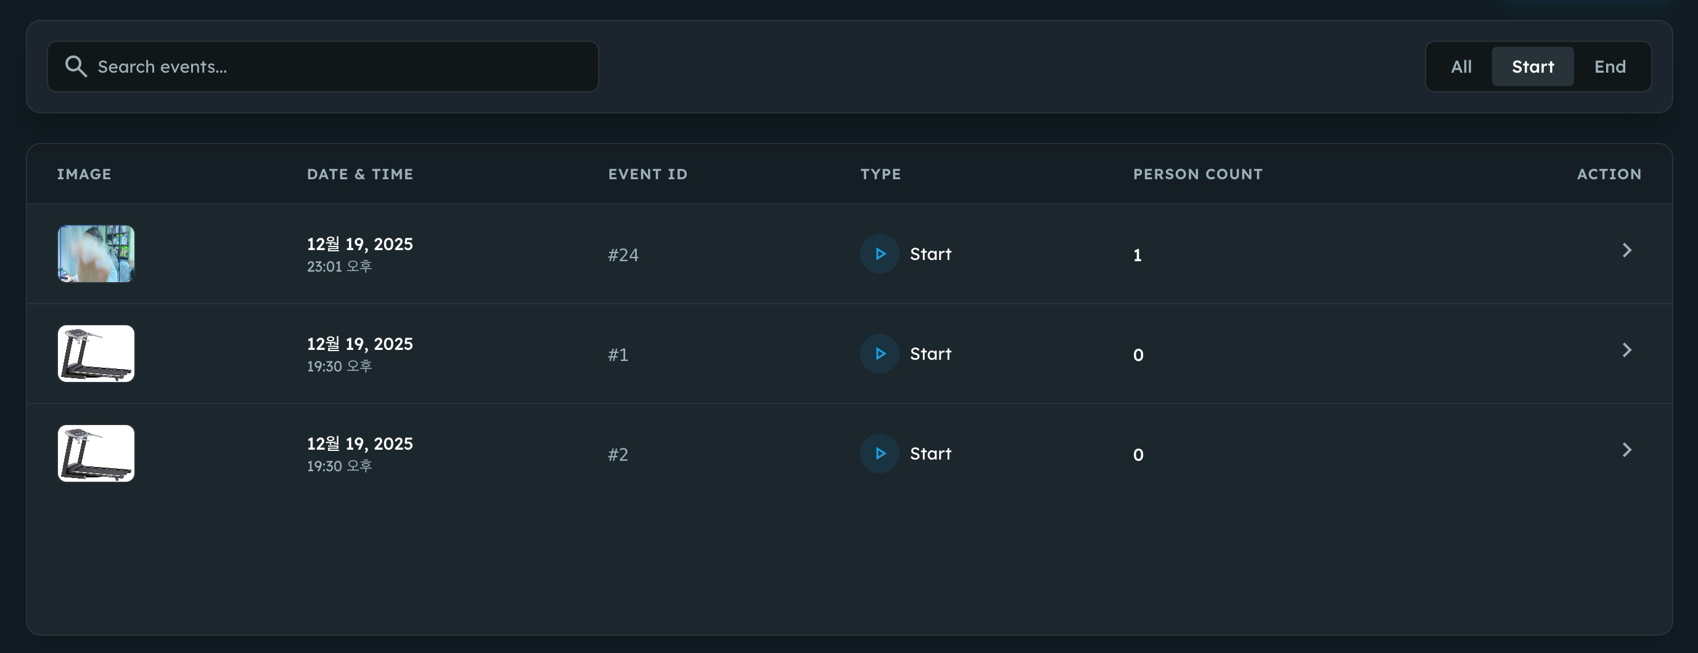
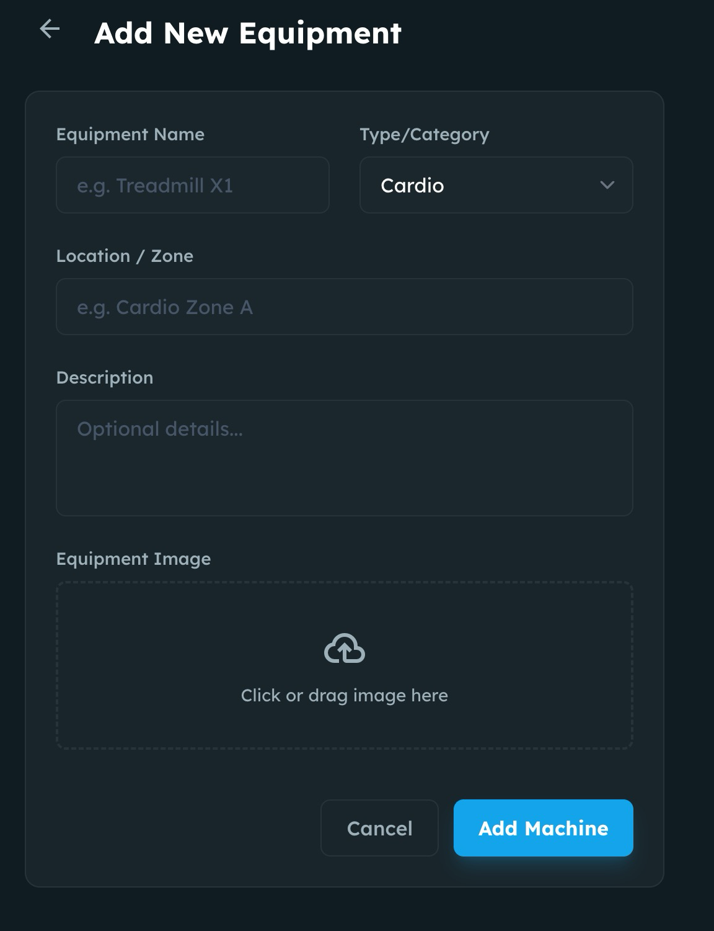
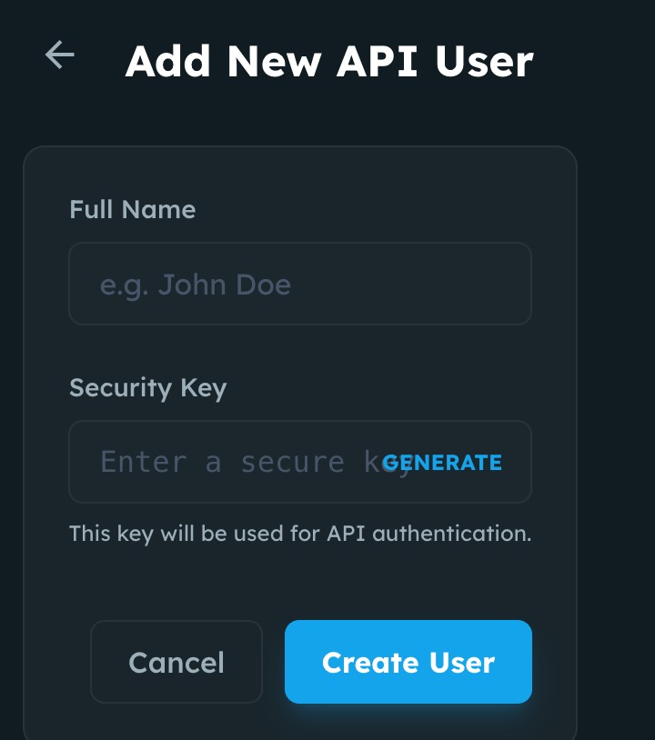
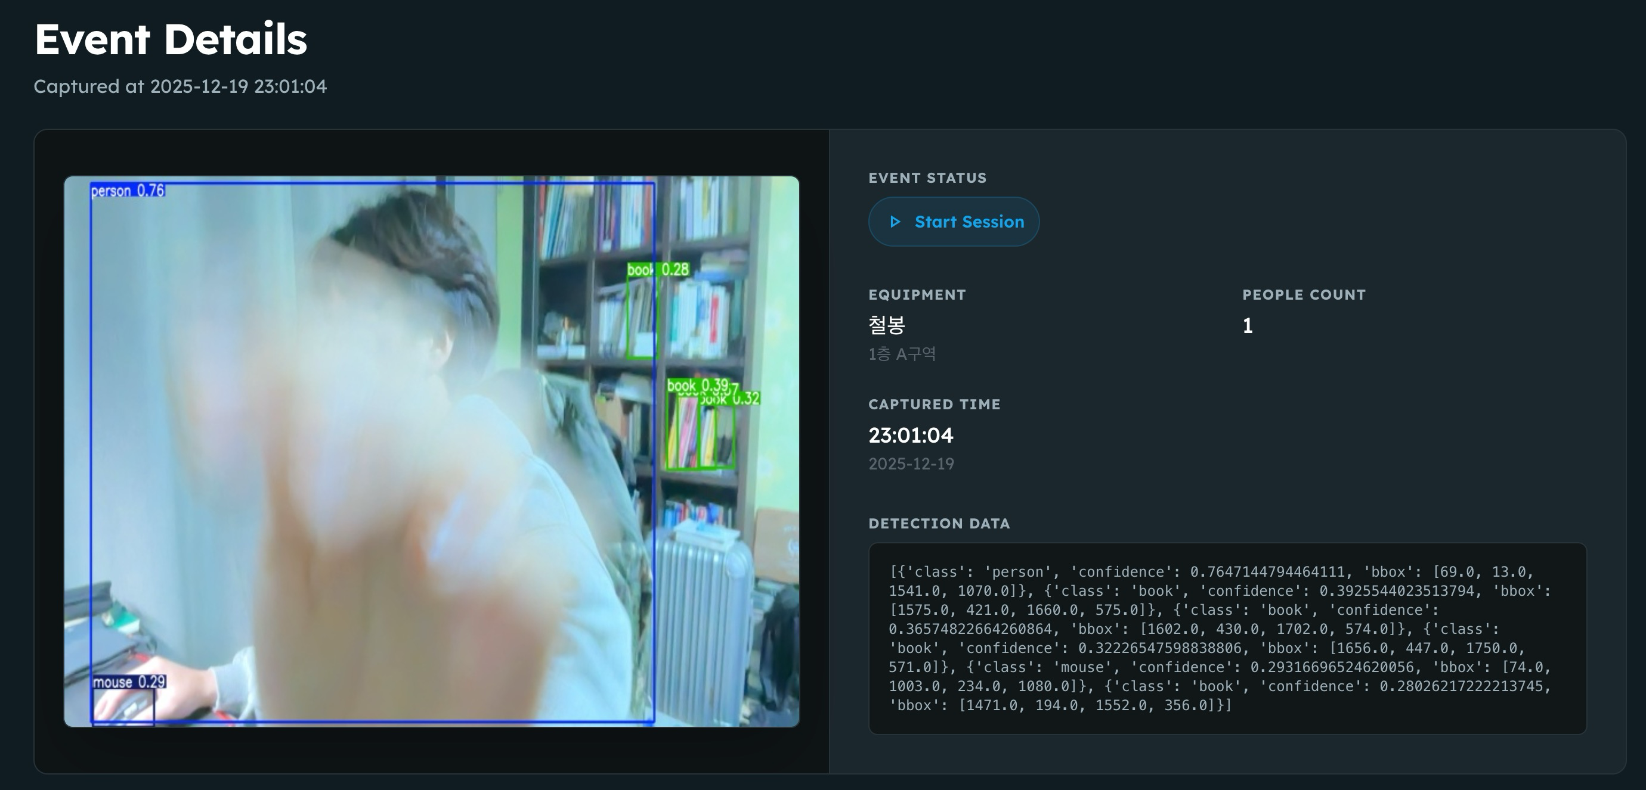
기능 - 2. Service System(Python, Django 기반)
2-5. 기타 추가기능
이벤트 서치 및 필터링
(기능 동작 캡처 화면 제시)
2-6. 기타 추가기능
장비 추가 및 사용자 추가
(기능 동작 캡처 화면 제시)
2-7. 이벤트 디테일
이벤트 디테일 정보 확인
(기능 동작 캡처 화면 제시)

Slide 11
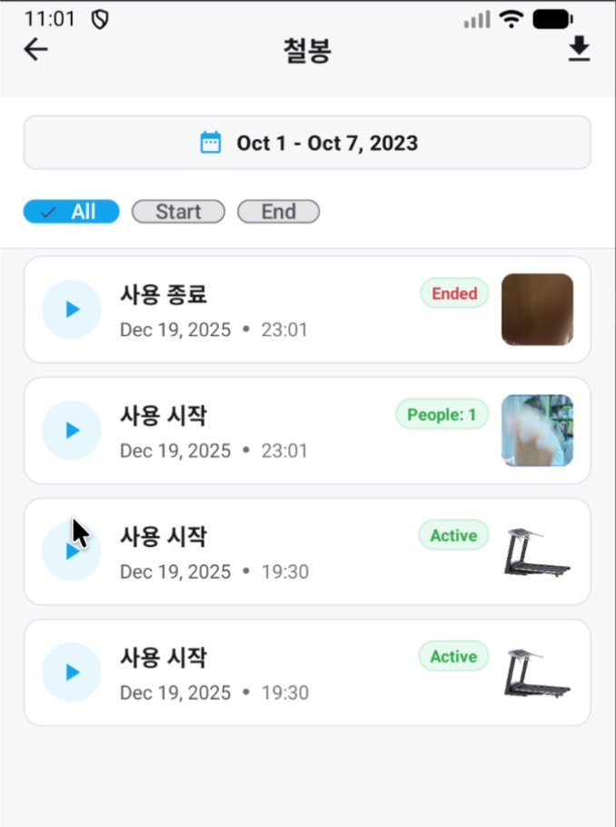
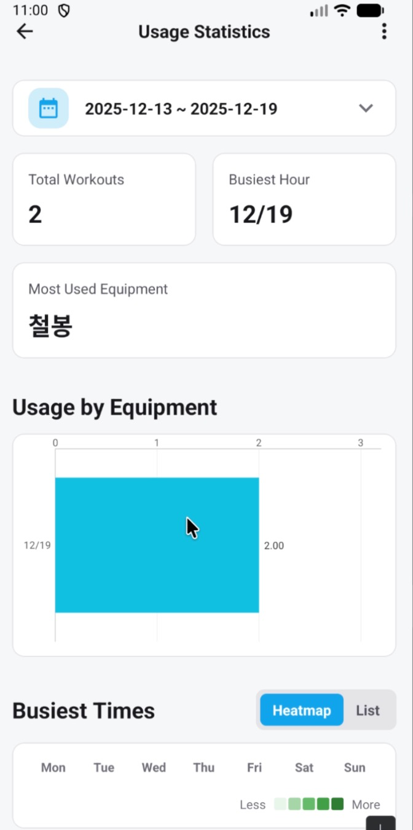
기능 - 3. Client System(Android, Java기반, 개별 제안)
3.1. Image list view 기능(공통 기능, 개별 제안)
Event 사용 시작/종료
리스트뷰
3.2. Image 목록, 획득을 위한 HTTP Restfull API 사용(신규 추가 필요)
Api 활용하여 이미지 획득
(기능 동작 캡처 화면 제시)
3.3. 공통기능 및 추가기능을 활용한 사용자 시나리오 및 UI 제공 (신규 추가 필요)
실시간 기구 사용 여부 파악
3-4. 기타 추가 기능
운동기구 사용 통계

Slide 12
사용자 시나리오(Ui 구성)
로그인 시나리오
- 관리자는 웹을 실행한다.
- 최초 실행 시 보안키 입력 화면이 나온다.
- 관리자는 서버에서 발급한 security_key를 입력하고 로그인 버튼을 누른다.
- 서버에서 검증 후, 성공하면 기구 목록 화면으로 이동한다.
- 이후부터는 앱 실행 시 자동으로 해당 키로 인증을 시도한다.
UI 구성 예
Image Processing Lab

Slide 13
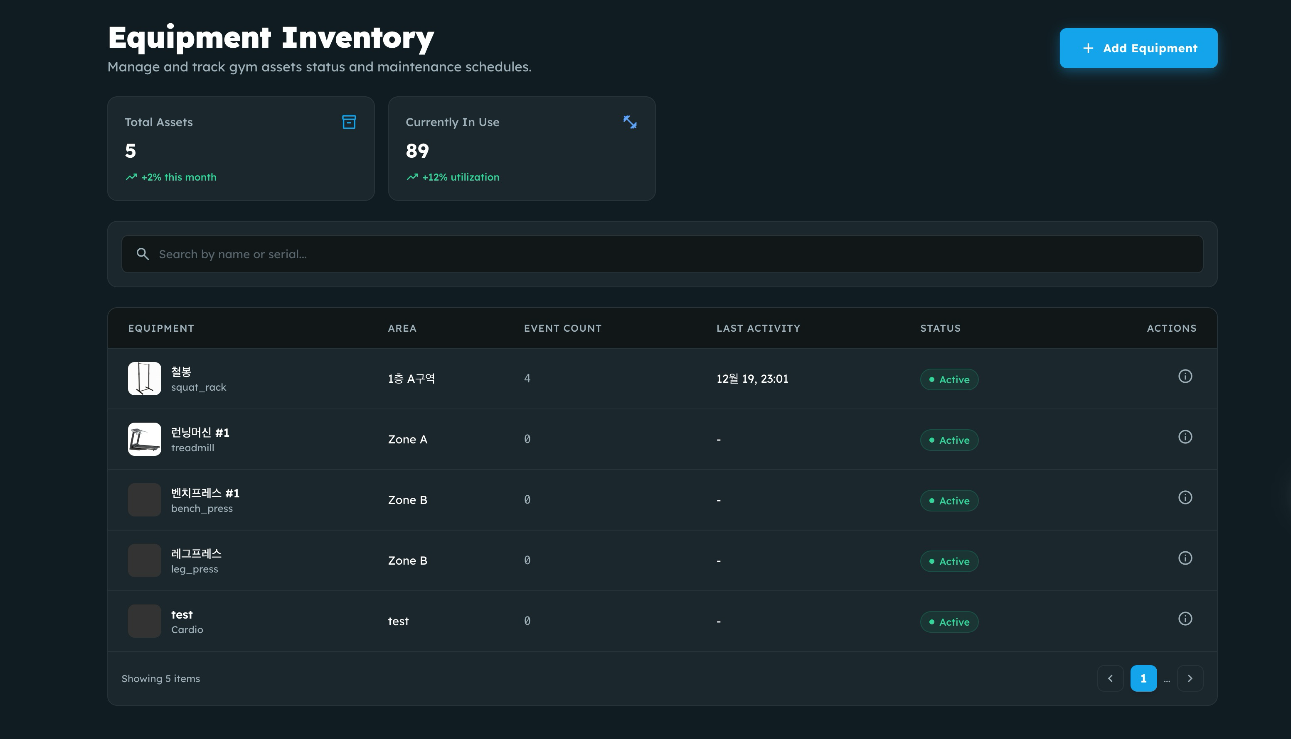
사용자 시나리오(Ui 구성)
운동기구 관리
운동 기구를 가리키는 카메라마다의 기구, 위치 등을 기록한다.
기구를 추가할 수 있다.
Image Processing Lab

Slide 14
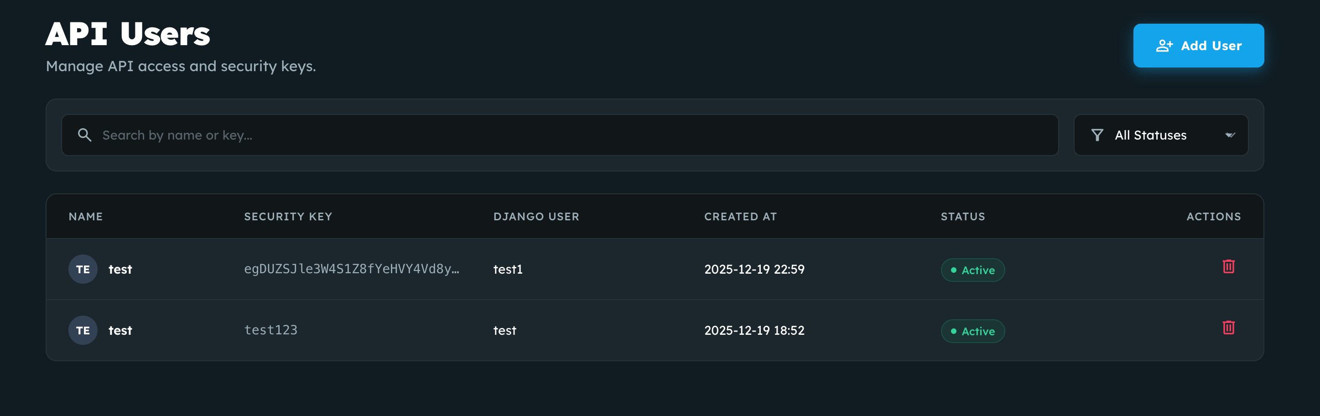
사용자 시나리오(Ui 구성)
사용자 관리
해당 서비스를 사용할 수 있도록 사용자 권한을 부여할 수 있다.
사용자를 추가, 삭제할 수 있다.
Image Processing Lab

Slide 15
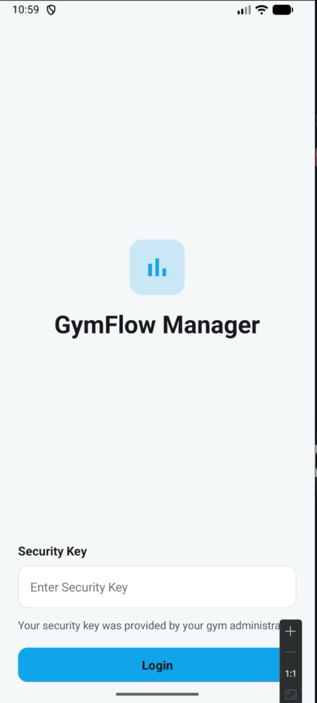
사용자 시나리오(Ui 구성)
로그인 시나리오
- 사용자는 앱을 실행한다.
- 최초 실행 시 보안키 입력 화면이 나온다.
- 사용자는 서버에서 발급받은 security_key를 입력하고 로그인 버튼을 누른다.
- 서버에서 검증 후, 성공하면 기구 목록 화면으로 이동하고 키는 로컬에 저장된다.
- 이후부터는 앱 실행 시 자동으로 해당 키로 인증을 시도한다.
UI 구성 예
- 화면: 로그인
- 상단: 앱 타이틀
- 중앙: 보안키 입력 필드
- 하단: 로그인 버튼, 간단 안내 문구
Image Processing Lab

Slide 16
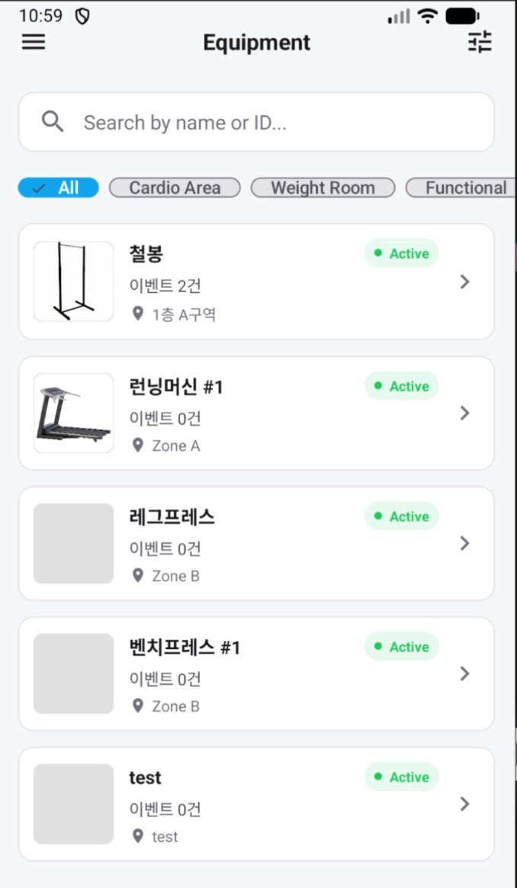
사용자 시나리오(Ui 구성)
운동기구 목록 조회 시나리오
- 로그인이 완료되면 앱은 운동기구 목록을 가져온다.
- 관리자는 리스트에서 헬스장 내 운동기구 정보를 확인한다.
- 특정 기구를 선택해 해당 기구의 사용 이력을 보고자 한다.
- 화면: "운동기구 목록"
- RecyclerView 리스트
- 각 아이템: 기구 이름, 위치, 간단 설명
- 상단: 검색 또는 필터 버튼 (예: 위치별 필터)
Image Processing Lab

Slide 17
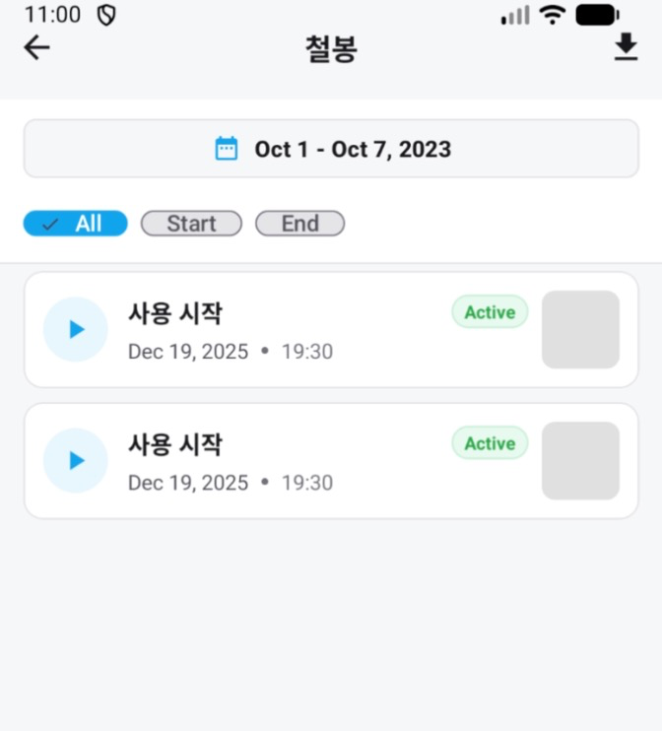
사용자 시나리오(Ui 구성)
운동기구 사용 이벤트 리스트 시나리오
- 관리자가 ＂철봉 1번"을 선택하면 API 호출
- 앱은 선택된 기구에 대한 사용 이벤트를 시간 순으로 표시
- 관리자는 특정 날짜의 이벤트들을 스크롤하며 확인
- 이벤트 유형에 따라 표시를 다르게 해 사용 시작과 종료를 쉽게 구분
- 화면: 철봉 1번 사용 기록
- RecyclerView 이미지 리스트
- 썸네일 이미지
- event_type 표시 (START / END)
- captured_at 시간
- "사용 시작", "사용 종료"
- 상단: 날짜 범위 필터, event_type 필터
(START만, END만, 전체)
Image Processing Lab

Slide 18
사용자 시나리오(Ui 구성)
통계 조회 시나리오
- 사용자가 통계 탭을 선택한다.
- 특정 기간(예: 지난 7일)을 선택한다.
- 앱은 통계 API를 호출하여
- 기구별 사용 횟수
- 가장 붐비는 시간대 등을 받아와 그래프로 표시한다.
- 이를 통해 관리자는 기구 재배치, 운영 시간 조정 등 의사결정에 대한 도움을 받을 수 있다.
- 화면: 사용 통계
- 기간 선택 UI (날짜 범위 선택)
- 막대 그래프 또는 요약 리스트
- 기구 이름별 사용 횟수
- 시간대별 사용량 히트맵 또는 리스트
Image Processing Lab

Slide 19
사용자 시나리오(Ui 구성)
시스템 플로우
[1] Edge: 카메라로 운동 기구 모니터링
↓
[2] Edge: YOLOv5로 사람 감지 (person 클래스)
↓
[3] Edge: 5초간 연속 감지 확인 (디바운싱)
↓
[4] Edge: 이벤트 생성 + 이미지 캡처
↓
[5] Edge → Server: POST /api/machines/1/events/ (이미지 + 메타데이터)
(다음 슬라이드에서 계속)
Image Processing Lab

Slide 20
사용자 시나리오(Ui 구성)
시스템 플로우
[6] Server: DB에 이벤트 저장, 이미지 파일 저장
↓
[7] Client → Server: GET /api/machines/1/events/ (목록 요청)
↓
[8] Server → Client: JSON 응답 (이벤트 목록 + 이미지 URL)
↓
[9] Client: RecyclerView에 이벤트 표시, 이미지 로딩
↓
[10] Client: 썸네일 클릭 → 이미지 확대 보기
Image Processing Lab

Slide 21
Server System 역할
Data Hub & Image Blog
REST API 제공: 에지 장치와 클라이언트 앱 간의 통신 중계
이벤트 검증 및 저장: 보안키 인증 후 MachineEvent(이미지+메타데이터) 저장
데이터 관리: 운동기구(GymMachine) 정보 및 사용자(ApiUser) 관리
통계 처리: 날짜별, 기구별 사용 데이터 집계 및 분석 API 제공
Image Processing Lab

Slide 22
클라이언트
User-Friendly Viewer
간편 로그인: 보안키 기반의 빠른 접속
직관적 리스트: 운동기구 목록 및 현재 상태 표시
상세 이력 조회: 타임라인 형태의 사용 이미지 및 시간 확인
통계 시각화: 그래프를 통한 기구별/시간대별 사용 패턴 분석
Image Processing Lab

Slide 23
Edge System 역할
AI 기반 실시간 감지
운동기구에 부착된 카메라 영상을 YOLOv5 모델로 분석하여 '사람(Person)'을 실시간 검출합니다.
Change Detection
서버 부하를 줄이기 위해 단순 영상 송출이 아닌, 상태 변화(0명 ↔ 1명) 시점에만 이벤트를 생성합니다.
* 보안키(Security Key)를 포함하여 안전하게 데이터 전송
Image Processing Lab

Slide 24
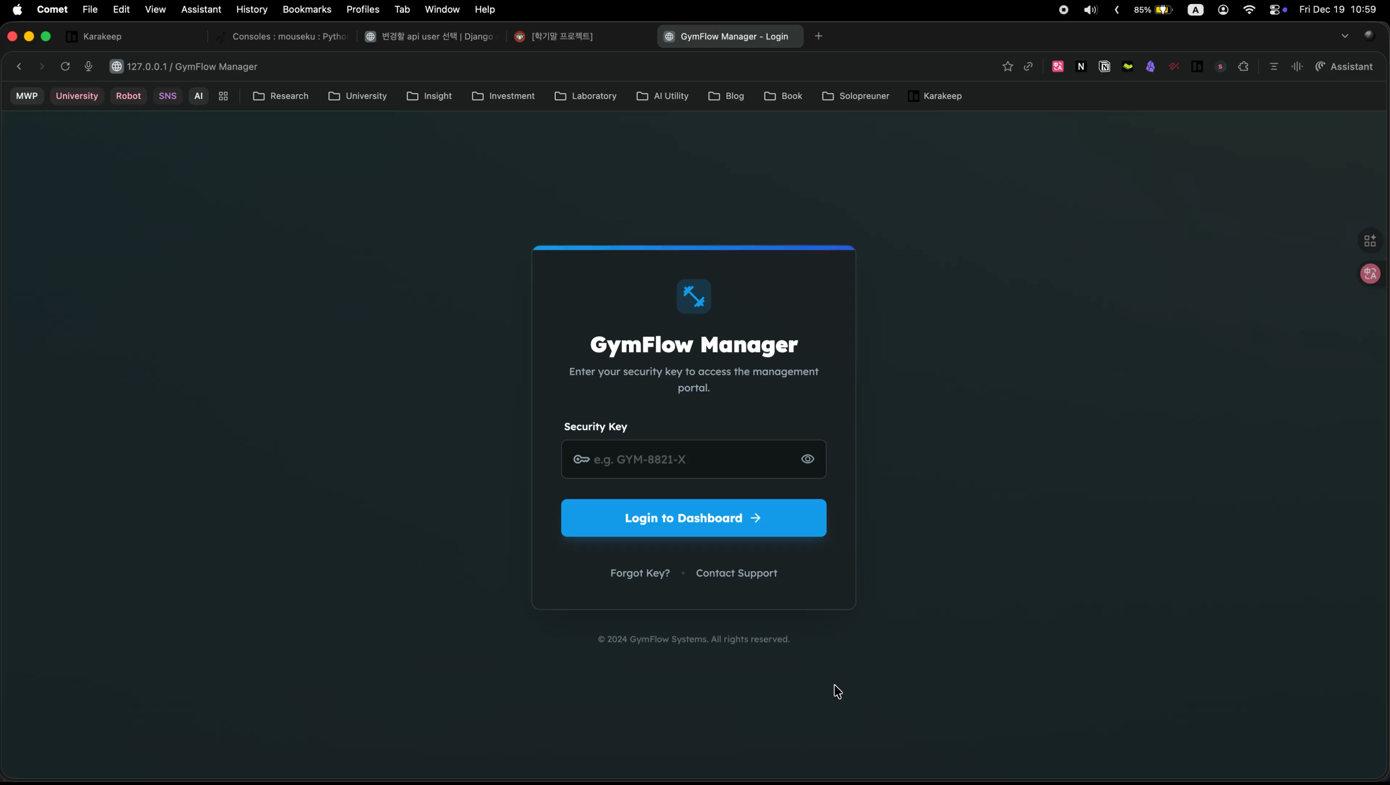
데모(구동 동영상, mp4 동영상 파일을 추가 함)
데모 동영상
Image Processing Lab

Slide 25
기대효과 및 결론
운영 효율성 증대
기구 사용 Start/End 자동 감지 및 기록으로 수작업 제거
이벤트 로그 및 통계 기반으로 인기/저사용 기구 객관적 파악
재배치, 추가 도입, 유지보수 일정 수립의 의사결정 고도화
사용자 경험 향상
실시간 기구 상태(Active/Inactive) 제공으로 대기 및 헛걸음 감소
사용자 운동 기록 자동화로 사용 히스토리 및 리포트 제공 가능
비용 절감 및 유지보수 최적화
저사용 기구 식별로 유휴 자원 최소화 및 공간 효율 개선
누적 사용량 기반 예방 정비로 고장 및 다운타임 감소
확장성 및 보안 강화
24시간 무인 모니터링으로 야간 운영 지원
이벤트 캡처 기반 사후 확인 및 증거 활용
RESTful API로 CRM 및 IoT 연동 확장 용이
Image Processing Lab

Slide 26
결과물의 목록
서비스 URL : https://mouseku.pythonanywhere.com/
소스코드 git 주소 : https://github.com/devkade/mwp-final
폴더 형식
Root
Edge_System
YOLO
Service_System
Django
Client_System
Android, Native App
FinalTerm 보고서.pptx
url.txt (서비스 URL, 소스코드 git 주소)
Image Processing Lab

